Slide 1
These
„DLT eignet sich als IOT-Backbone-System und die technischen Anforderungen sind – unabhängig vom Anwendungsfall – immer gleich“
Machbarkeitsstudie
These wird mittels PoC geprüft
Im Fazit werden beide Teile der These diskutiert
Die konkrete Problemstellung der Arbeit wird nachvollziehbar hergeleitet und abschließend beantwortet (siehe nächste Folie)

Slide 2
















Vorgehen Masterarbeit
IOT
Anwendungsfall
DLT A
DLT B
DLT B
Anforderungen
DLT C
DLT
Subset DLT-relevanter Anforderungen
PoC
DLT-Relevanz
Herleitung des Problems
Lösung

Slide 3
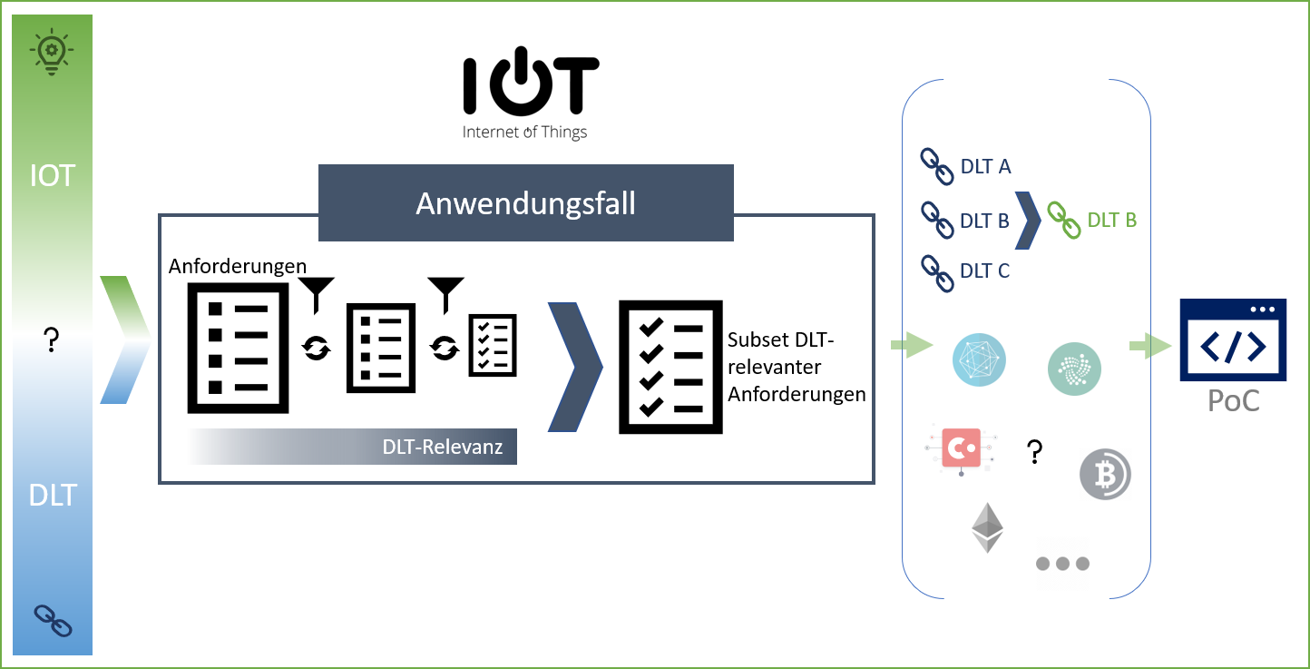
Vorgehen Masterarbeit
Themenbereiche DLT / IOT vorstellen & abgrenzen
Anwendungsfall aufstellen
Anforderungen ableiten, kategorisieren und rekursiv reduzieren (hinsichtlich DLT-Relevanz)
DLTs vorstellen und gegen Anforderungen prüfen, Bewertung & Ranking durchführen, Auswahl eines DLTs
Problem lösen durch PoC
Bewertung, Fazit & Ausblick
1
4
2
6
3
Konkretes Problem: „Ich möchte meinen IOT-Usecase (konkret: Anforderungen [1], [2], [3]) mit DLT [XYZ] lösen.“

Slide 4
Messbare Ziele & Ergebnisse
Das Problem „Ich möchte meinen IOT-Usecase [ABC] mit DLT [XYZ] lösen.“ gilt als erfüllt, wenn…
… die abgeleiteten Anforderungen mit dem PoC erfüllt werden.
Das Problem (s.o.) ist eine Spezialisierung der These, welches im Laufe der Arbeitet hergeleitet und gelöst wird; v.v ist die These (siehe Folie 1) eine Generalisierung des Problems.
Die These wird in der Arbeit abschließend diskutiert

Slide 5
Ausblick
Weitergehende Forschungsthemen (in dieser Arbeit nicht behandelt) könnten sein:
Direkter Vergleich dieser Lösung (DLT für IOT) mit anderen Technologien
Weitere IOT-Anwendungsfälle umsetzen oder umgesetzten Anwendungsfall erweitern, um Ergebnisse zu untermauern

